Slide 1

2022
μAFL: Non-intrusive Feedback-driven Fuzzing for Microcontroller Firmware
刘厚志

Slide 2
01
作者团队

Slide 3
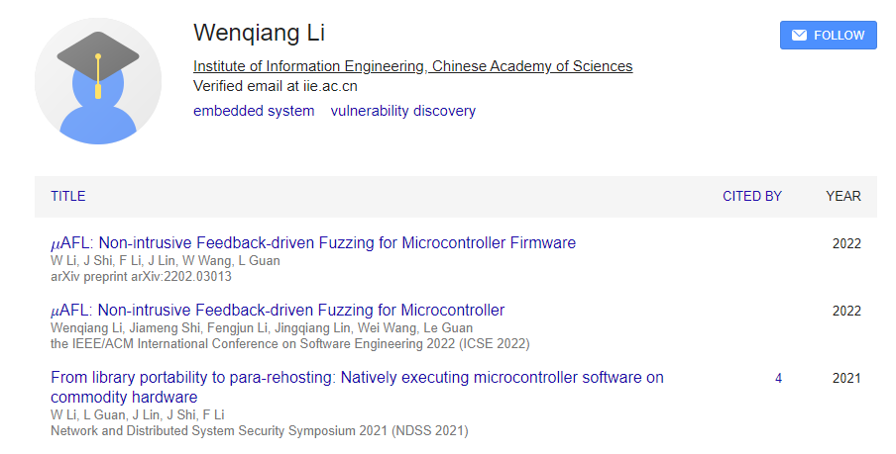
作者团队

Slide 4
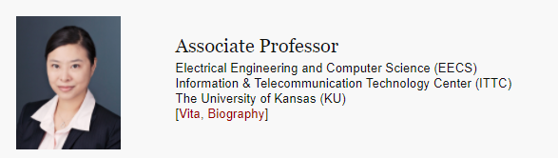

作者团队
堪萨斯大学电子工程和计算机科学系的副教授
可靠且保护隐私的联合学习（Trustable and privacy-preserving federated learning）
机器学习对抗
物联网安全和隐私

Slide 5

作者团队

Slide 6
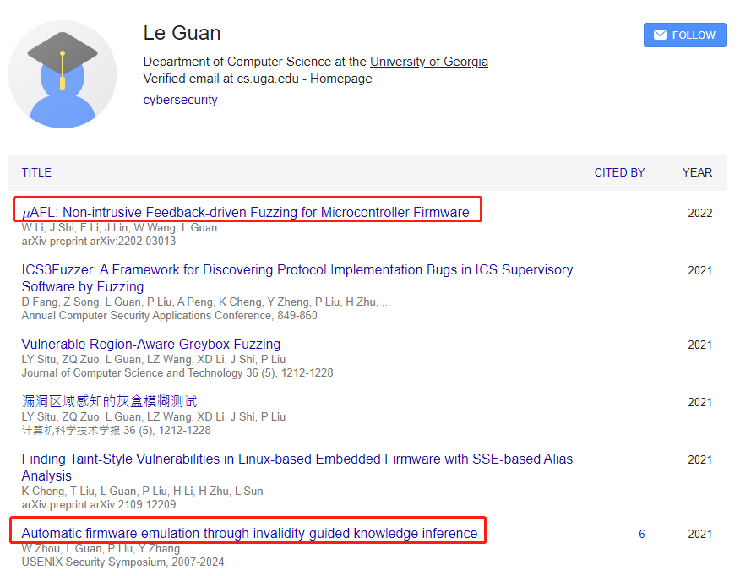
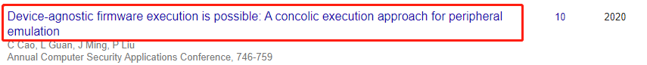
作者团队

Slide 7
02
Motivation

Slide 8
Motivation
目前存在的问题：
将fuzz应用到微控制器固件会有很多挑战：
基于模拟的rehosting技术在近几年被广泛研究，但是如果对不同的外设做到精确化建模行为仍然存在挑战。
P2IM、DICE、Laelaps、PRETENDER、μEmu和Jetset提出通过符号执行、访问模式匹配和机器学习技术来学习一个近似的外设模型。
学习出来的模型一般是不精确的。
会出现漏报的情况，同时这种方法主要来检测boot之后的不依赖硬件的代码。
利用硬件抽象层（HAL）可用的MCU固件来避免外设建模。
Halucinator能够自动地识别HAL库并将他们替换为自己的实现。
Para-rehosting提供了通用的HAL后端实现来帮助将MCU固件移植到主机上。
不能测试外设驱动。
硬件在环的方法（Avatar）
模拟器和设备之间的数据交互太频繁了很容易过载。
没有一个现有的硬件在环方法可以用于fuzz（在他们眼里）

Slide 9
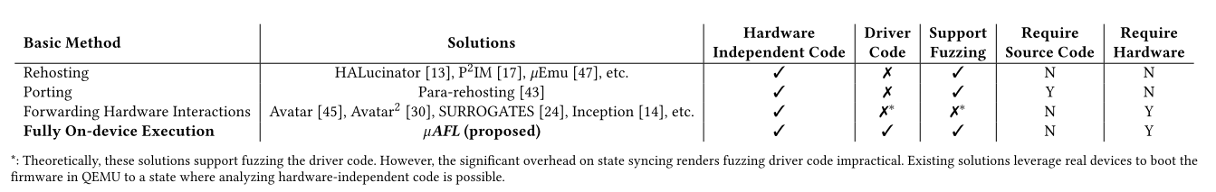
Motivation

Slide 10
Motivation
为什么重要：
一方面使生活变得更加方便，另一方面也为广泛MCU带来了大量的漏洞
ESP8266和ESP32通信和WiFi协同处理器存在几个备受关注的漏洞，这些漏洞已被数百万物联网设备采用。
FreeRTOS TCP/IP栈的漏洞也可以被用来远程执行代码，窃取隐私信息。
提出方法：
提出μAFL——一种fuzz微控制器固件的硬件范围内的方法,它利用现有嵌入式系统开发中的调试工具来构建一个兼容AFL的fuizzng框架。

Slide 11
Motivation
本文工作：
提出了μAF
提出使用ARM ETM做非入侵式的反馈收集，
为了提高效果，μAFL采用LCSAJ（线性代码序列和跳转）分析来直接处理原始ETM数据而不需要花费高额的反编译
实现并评估了原型系统在两种主流MCU的SDK。
将一个UBS驱动的作为case study来展示他们的原型系统可以fuzz真实世界的驱动代码。
帮助他们发现13个未知bug和8个CVE。

Slide 12
02
Overview

Slide 13
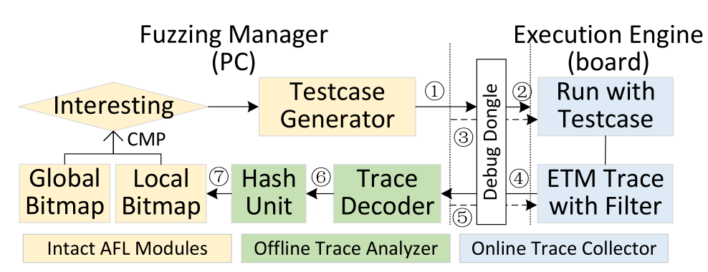
Overview
主机将测试用例通过调试狗发送到目标板子的预留内存
通知目标板子开始执行
当目标固件达到第一次使用testcase的指令位置，主机就会发送命令来激活ETM功能
当固件执行时，生成的Trace通过调试狗同步发送到主机
在完成一轮执行后，主机再发送一条命令关闭ETM
将使用收集到的跟踪信息重建Tracce。
最终的结果被映射到位图中，以确定是否发现了新的路径，并按照AFL的相同遗传算法指导新测试用例的生成

Slide 14
03
Design

Slide 15
设备控制和Fuzz调度方法
用Jtag或者SWD底层控制目标设备
调试狗可以直接访问处理器寄存器和设备内存。
提供了最底层的控制。
fuzz经常会导致设备进入一个无响应状态，如果发生这种状态了他们可以通过Jtag或SWD重启设备而不需要人为干预。
因为testcase可能有百万大小，所以利用SEGGER RTT协议进行高速传输，在后台RTT使用AHB-AP（先进高效总线访问端口）在后端访问内存。
提供足够的带宽。
支持平行调度。
当目标正在运行当前的测试用例时，可以在后台传输后续的测试用例。
在PC上并行执行之前的测试用例。
通过将所有任务安排在一个管道中（？），μAFL达到最佳性能

Slide 16
Online Trace Collector
两个主要的挑战：
怎么给目标板子传输测试用例
如何有选择地收集感兴趣的代码片段的最小但足够的指令Trace
保留了两个固定的数组来保存测试用例，一个用于当前测试，另一个用于后续测试
在当前测试期间在后台传输，以提高并行性。
通讯信道使用的是SEGGER RTT
这些数组在一个noinit节中被声明这样libc构造函数就不会在初始化期间干扰他们
数组的大小可以根据需要来设置。
传统的利用插桩来收集Trace的方法有两个问题：
插桩需要额外的内存空间和计算资源，这个对于MCU芯片来讲是做不到的。
当前的二进制重写技术仍然在技术上有很多根本问题

Slide 17
Online Trace Collector
μAFL利用ETM硬件功能来生成指令Trace。
ETM收集所有足以恢复测试用例的完整指令跟踪的分支信息。
基于他们的实验，这个方法并不是最好的。
很多不相关的包被传输和分析。
规避设备boot阶段来节省资源
即使有大量的资源来收集Trace，不相关的包所带来的噪声是很难消除的。
一些MCU固件是多任务的，所有任务的Trace都会被收集
带来了不确定性
即使测试用例是相同的，也会在每次运行时产生不同的轨迹。
使用DWT硬件特征来过滤不需要的ETM包。
DWT只实现了有限的用于作为过滤器的比较器。
设计了两种在线过滤器address-based filter和event-based filte
当一个MCU有更多的比较器资源的时候，这些过滤器可以组合生成更多的细粒度跟踪

Slide 18
Online Trace Collector
Address-based Filter
这个过滤器允许分析员来执行一段连续的代码区域来跟踪。
当对某个特定的库感兴趣时，它的效果最好。
这个模式需要两个比较器来设置区域的起点和终点。
Event-based Filter
event-based filters是通过某一事件来触发ETM。
可以是某一特定内存区域执行一条指令也可以是在特定地址读了特定值。
两种都需要两个比较器。
称前者为指令触发，后者为数据触发。

Slide 19
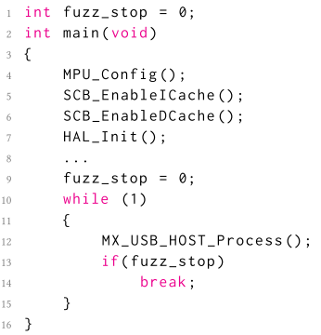
Online Trace Collector
指令触发
在跳过设备启动过程时，指令触发器非常有用。
Fuzz_stop是标志fuzzing是否应该停止的标志。它可以在测试用例用完后由固件更改，也可以由调试狗异步更改。
通过在第9行和第14行来启动和停止ETM，μAFL可以专注于固件的逻辑。

Slide 20
Online Trace Collector
数据触发
数据触发器提供细粒度跟踪功能，利用它来跟踪指定的任务。
在多任务环境下，用数据触发器模式来过滤掉其他任务和OS内核的执行Trace
例如中断处理程序和调度程序，这些对于fuzzer来讲是噪声。
在RTOS环境中，每一个任务在固定的位置都有自己的任务控制块（TCB）不管测试用例是否被使用。
当指向当前任务的TCB的全局指针被用目标任务的TCB地址写入的时候，可以设置DWT来启动ETM。
当这个指针被其他任何一个值写入时（目标任务被换出的时候），ETM关闭。

Slide 21
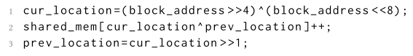
Offline Trace Analyzer
对于每一个测试用例执行，OTA处理从目标设备发来的ETM包。
Overview
首先恢复分支信息而不需要解码原始ETM数据，这要用一种特殊的基本块来完成。
从基本块转换中得到的分支信息被用来更新由AFL维护的代码覆盖位图
所有其他AFL组件都是完整的，包括新的路径识别模块、生成新测试用例的遗传算法等
AFL利用分支(边缘)覆盖信息来识别新的执行路径。
为了捕获分支信息，AFL(在QEMU模式下)动态地捕获基本块转换
并使用基本块的地址根据下面的代码填充位图。
Shared_mem是当前测试用例的本地位图
block_address是当前基本块的地址
Notes:
在第一行，block_address传给一个简单hash函数来得到一个当前基本块的随机识别码，表示为cur_loacation。
对于A->B->C，基本块转换的序列是0x8000546->0x800054e->0x8000584,对于A->C，基本块转移是0x8000546->00x8000584。
根据上面的代码，这两个路径会生成两个不同的位图，AFL会利用这个来找感兴趣的测试用例。

Slide 22
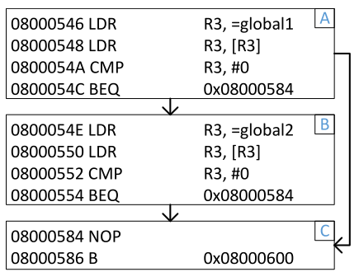
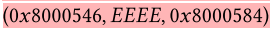
Offline Trace Analyzer
用ETMTrace，可以恢复相同的分支覆盖信息。
可以将分解后的指令序列与解码后的ETM报文进行对齐，从而恢复整个指令轨迹
并进一步重建与AFL相同的分支信息。
但是会引起不小的开销
为了避免昂贵的代码反汇编和ETM解码，提出了一种利用原始ETM包直接捕获分支覆盖信息的新机制。
一开始简单想法是用每个ETM分支包的目标地址作为每个基本块的起始。
但是这样不能区分如图二的两个路径。
在ETM手册中发现，可以通过设置ETMCR寄存器的第8位来更改这种行为。
启用此选项后，ETM将为实际出现的直接分支生成分支包。

Slide 23
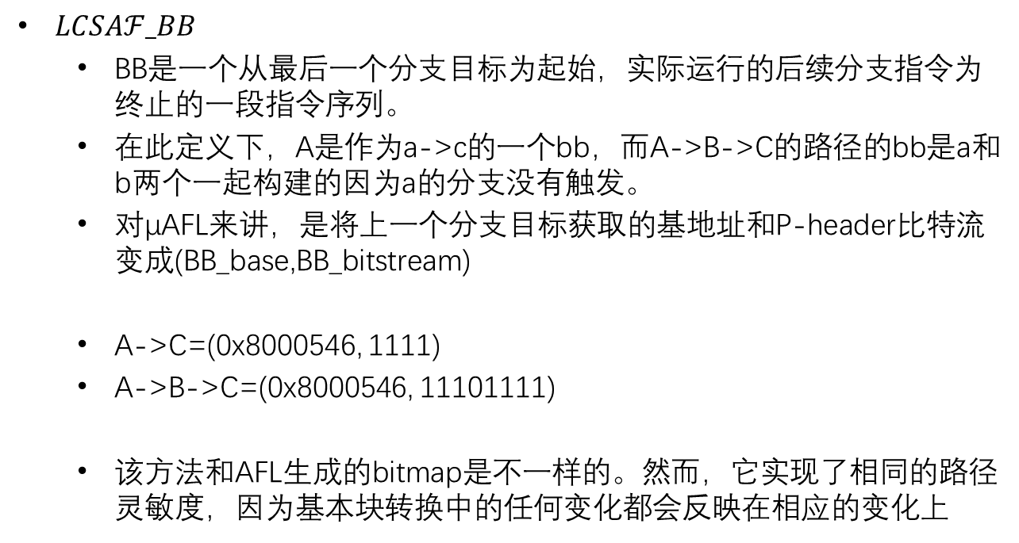
Offline Trace Analyzer
$LCSAℱ_BB$
BB是一个从最后一个分支目标为起始，实际运行的后续分支指令为终止的一段指令序列。
在此定义下，A是作为a->c的一个bb，而A->B->C的路径的bb是a和b两个一起构建的因为a的分支没有触发。
对μAFL来讲，是将上一个分支目标获取的基地址和P-header比特流变成(BB_base,BB_bitstream)
A->C=(0x8000546, 1111)
A->B->C=(0x8000546, 11101111)
该方法和AFL生成的bitmap是不一样的。然而，它实现了相同的路径灵敏度，因为基本块转换中的任何变化都会反映在相应的变化上
Notes:
解释μAFL捕获的分支覆盖信息前，首先要解释一种用LCSAJ生成的特殊基本块

Slide 24
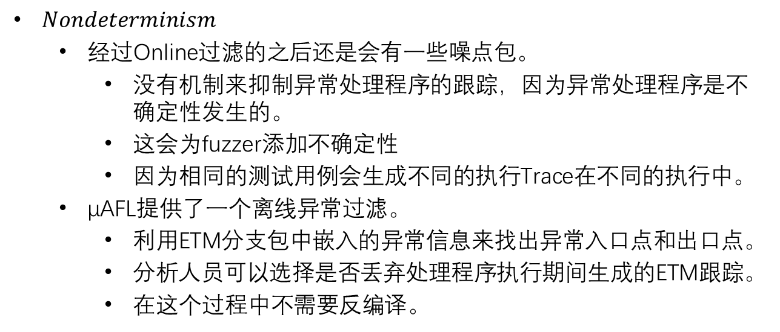
Offline Trace Analyzer
$Nondeterminism$
经过Online过滤的之后还是会有一些噪点包。
没有机制来抑制异常处理程序的跟踪，因为异常处理程序是不确定性发生的。
这会为fuzzer添加不确定性
因为相同的测试用例会生成不同的执行Trace在不同的执行中。
μAFL提供了一个离线异常过滤。
利用ETM分支包中嵌入的异常信息来找出异常入口点和出口点。
分析人员可以选择是否丢弃处理程序执行期间生成的ETM跟踪。
在这个过程中不需要反编译。

Slide 25
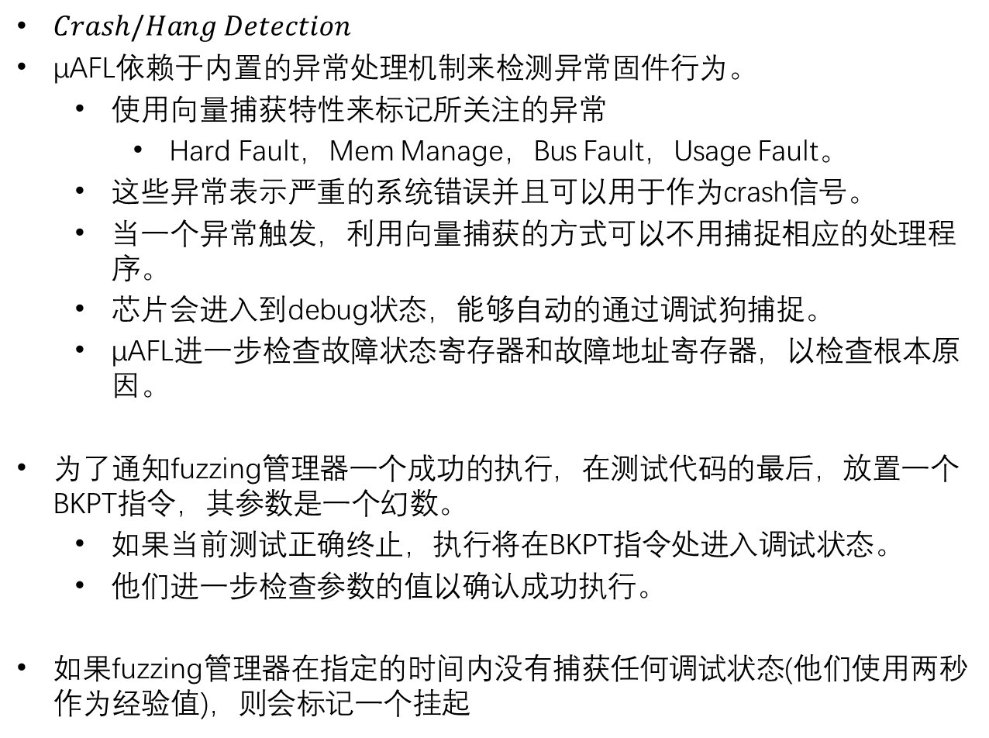
Offline Trace Analyzer
$Crash/Hang Detection$
μAFL依赖于内置的异常处理机制来检测异常固件行为。
使用向量捕获特性来标记所关注的异常
Hard Fault，Mem Manage，Bus Fault，Usage Fault。
这些异常表示严重的系统错误并且可以用于作为crash信号。
当一个异常触发，利用向量捕获的方式可以不用捕捉相应的处理程序。
芯片会进入到debug状态，能够自动的通过调试狗捕捉。
μAFL进一步检查故障状态寄存器和故障地址寄存器，以检查根本原因。
为了通知fuzzing管理器一个成功的执行，在测试代码的最后，放置一个BKPT指令，其参数是一个幻数。
如果当前测试正确终止，执行将在BKPT指令处进入调试状态。
他们进一步检查参数的值以确认成功执行。
如果fuzzing管理器在指定的时间内没有捕获任何调试状态(他们使用两秒作为经验值)，则会标记一个挂起

Slide 26
04
Implementation

Slide 27
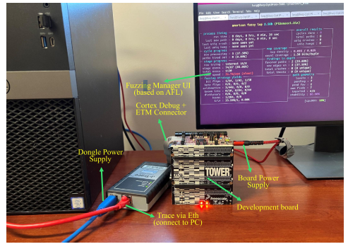
Implementation
基于AFL2.56实现，添加了大约2000行C代码。
用 J-Trace Pro作为调试狗来控制PC和ARM Cortex-M的通信。
用SEGGER提供的SDK来实现控制逻辑。
Notes:
在图3中，我们展示了使用原型fuzzNXP TWR-K64F120M评估板的固件示例的设置。关键组件与图1中的体系结构图相对应

Slide 28
05
Evaluation

Slide 29
Evaluation
评估μAFL原型来回答五个研究问题。答案将展示μAFL及其作为嵌入式固件测试的一种新的模糊解决方案的有效性：
基于BB的方法来直接处理原始ETM Trace真的比完全恢复指令流的效果好么？
在线过滤器有提升μAFL的效果么？
μAFL对于单纯一轮fuzz有多少负载？
μAFL整体效果是什么？跟其他已有的工作比怎么样？
μAFL在发现真实世界的固件的外设驱动上的bug的效果如何？

Slide 30
Evaluation
评估μAFL原型来回答五个研究问题。答案将展示μAFL及其作为嵌入式固件测试的一种新的模糊解决方案的有效性：
基于BB的方法来直接处理原始ETM Trace真的比完全恢复指令流的效果好么？
在线过滤器有提升μAFL的效果么？
μAFL对于单纯一轮fuzz有多少负载？
μAFL整体效果是什么？跟其他已有的工作比怎么样？
μAFL在发现真实世界的固件的外设驱动上的bug的效果如何？
实验配置
运行fuzzing管理器的PC配备了英特尔酷睿i7-8700 CPU@3.2GHz, 8gb DDR4内存和SSD存储空间。
使用NXP的TWR-K64F120M评估板作为执行引擎和相应的sdk进行从RQ1到RQ4的性能实验。
为了回答RQ5，提供了一个详细的案例研究
关于在评估板NXP TWR-K64F120M和STM32H7B3I-EVAL上经过长期的模糊处理后发现的真实世界中的bug，以及针对不同项目相应的sdk的案例研究。
两个板都有ETM针脚可用

Slide 31
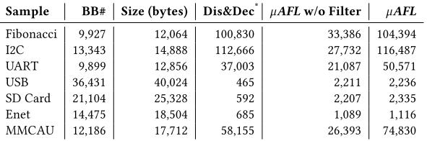
Evaluation
对于问题1-4，使用NXP SDK提供的样例代码。
第一个是一个简单的斐波那契数列实现了100万的斐波那契计算，这个样例没有涉及任何外设并做作为他们实验的baseline。
第二个是一个I2C样例包含了一个简单地使用外设I2C。它只是通过I2C总线和PC进行通信。
第三个是一个UART的样例，也是跟PC通信
第四个是一个USB样例将开发板作为USBhost来访问一个格式化为FAT文件系统的u盘
第五个是一个SD Card样例用于识别和初始化一个插在板上SB卡槽的micro SD卡
第六个是一个Enet样例用以太网和PC通过IPv4通信。
最后一个是MMCAU样例用硬件CAU来完成加密操作如AES、3DES、SHA等，注意CAU的库是闭源的

Slide 32
Evaluation
对于RQ5，使用了NXP SDK和STM32 SDK中提供的示例代码。
当在两个sdk中测试多个驱动程序时，特别选择了USB作为案例研究，以演示μAFL在寻找复杂外设中的bug。
所有示例的应用程序级逻辑都非常简单，因为他们不试图在高级代码中找到bug。
相反，他们要确保样例中包含核心外围函数，目的是向低级驱动程序代码提供异常输入，以触发bug

Slide 33
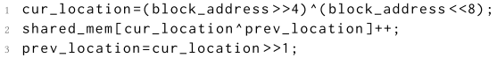
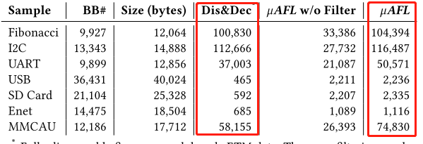
Evaluation
Overhead of Fully Recovering Instruction Flow
在base line方法的全反编译和解码实现中，他们使用最流行的反编译框架Capstone。
跟随固件执行通过对其ETM包用反编译指令。
无论什么时候碰到一个新的基本块，他们会立刻反编译整个基本块，存起来为以后使用。
恢复指令跟踪之后，按照之前的代码填充位图。
他们测量了每个样例在一小时内总执行数，和第六行相比，μAFL比这种方法快很多，有1.03到4.81倍的提高。

Slide 34
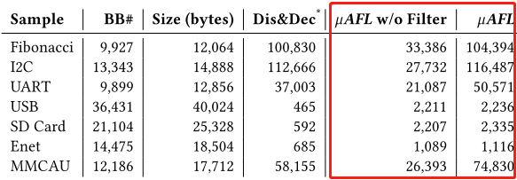
Evaluation
Filter Performance
为了回答RQ2，我们禁用了建议的在线过滤器，并比较了μAFL带和不带过滤器的效果
记录了一小时内的执行次数
对于非常大的样本(如Enet, USB和SD卡)，过滤器提高μAFL效果不多。
对于不太复杂的样本，如MM- CAU，改进变得非常巨大。
因为没有过滤器,ETM需要收集整个指令跟踪开始从ResetISR每次运行
这不仅增加了负担转移原始调试软件狗的痕迹,还需要更多的时间进行离线解码器解码并将它们映射为位图

Slide 35
Evaluation
Overhead Breakdown
每轮fuzzing有五个子进程
Reset2Start：测量从boot到开始fuzz的时间，但这个时候并不收集覆盖率信息
StartTrace：测量准备一个测试包括将测试用例从PC传到板子上并设置ETM和DWT函数的时间。
Start2End：从fuzz开始到结束的时间，分支覆盖信息也在这个子进程中收集
StopTrace：关闭ETM并等待ETMtrace传输的时间
Analysis：分析ETM包的时间

Slide 36
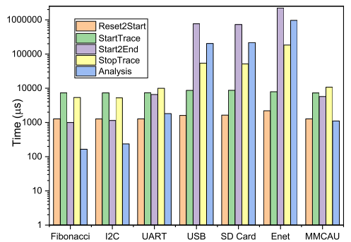
Overhead Breakdown
计算了每个样本超过1000轮执行的平均执行时间
可以看到Reset2Start和StartTrace子进程的执行时间在所有样本中保持稳定
其他子进程的执行时间随着固件变得更复杂而增加。
因为在更复杂的固件样本中会生成更多的ETM包
不仅会增加由于等待跟踪传输完成而导致的StopTrace操作的开销
还会增加由于增加的解码和哈希计算而导致的Analysis操作的开销
简单固件的执行速度非常快。
开销主要由Start- Trace和StopTrace子进程产生，这是SEGGER SDK中提供的黑盒函数。
随着固件变得越来越复杂，完成Start2End子进程和分析大量指令跟踪所需的时间也越来越长。
Evaluation

Slide 37
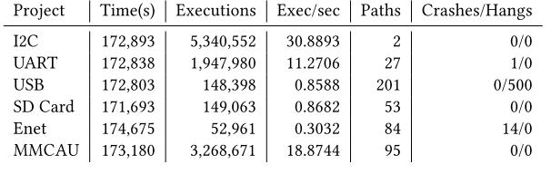
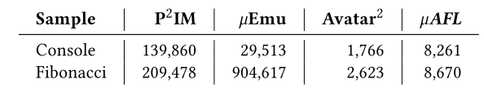
Evaluation
Overall Performance of μAFL
每个固件跑了两天并记录执行数、总执行时间、覆盖路径数、crash和hang的数量
当生成的跟踪非常大(例如，超过200 MB)时，调试狗变得不够可靠
与当前已有的嵌入式fuzz方法进行比较
两个样本P2IM和Emu的性能差异很大。他们认为这是由于在选择分叉点时采用了不同的策略造成的。
由于具有更高的计算能力，基于仿真的解决方案显著优于环中硬件解决方案。更重要的是，它们避免了PC和主板之间耗时的同步。
Notes:
另一方面，《AFL》的表现优于《Avatar2》，因为它不存在同步问题。对于计算密集型任务(斐波那契)，这种差距缩小了，因为它们不经常访问外设，从而避免了同步。

Slide 38
Evaluation
Real-world Firmware Fuzzing
用复杂的外设驱动程序对多个样本进行了两天的模糊处理，包括以太网、USB和SD卡
在对每个样本运行了两天的fuzzer后，在STM32 SDK发布的USB驱动程序中发现了10个以前未知的bug，在NXP SDK中发现了3个。
下面用USB作为一个案例来说明如何μAFL可以有效地发现复杂驱动代码中的bug
Fuzz集中在USB枚举过程中，USB设备能被主机识别。
在他们的评估中，使用MCU板作为USB主机和SanDisk USB盘作为USB设备。
假设u盘是恶意的，可以发送任意数据到MCU板。
手动识别从u盘接收数据的代码位置，并用AFL生成的测试用例替换数据

Slide 39
Evaluation
Real-world Firmware Fuzzing
USB枚举非常复杂，涉及多轮交互。
最重要的是，USB设备需要发送多个描述符来指定设备的属性。
当USB主机解析这些描述符时，如果相关字段没有被正确地清除，内存错误可能会发生。
在为期两天的fuzz中，发现了13个之前未披露的漏洞。
所有这些都已经报告给供应商并打了补丁。这些bug影响所有使用STM32 SDK或NXP SDK的MCU设备。
他们将发现的bug分类如下：
描述符中长度未定义：许多错误是由于未能正确地清除不同描述符中的长度字段而引起的。
硬件支持检查绕过：配置描述符中的字段battributes表示配置的不同类型的功率参数。当设置了相应的位，USB驱动程序试图激活远程唤醒功能，以节省电力。但是，驱动程序不检查设备是否实现了这个功能，系统会因为请求失败而挂起。
非法结束地址：端点描述符中的字段bEndpointAddress指定端点的标识。当一个错误的端点描述符指定了相同的方向时，主机可能会丢失IN管道或OUT管道，从而导致系统挂起。
未检查的轮询间隔：端点描述符中的字段bInterval表示轮询端点数据传输的时间间隔。它将被用于为个别USB应用程序指定不同的轮询间隔，如音频流。当这个值为负值时，轮询逻辑将挂起设备。

Slide 40
20XX
BUSINESS
谢谢观看
COMPANY PROFILE
千图网

